Slide 1
Unity導入
Unityとはゲーム制作をサポートするゲームエンジンになります。
3Dの描画や当たり判定など手厚くサポートしており、
より直感的に、ハイクオリティなゲームを制作することができます。
料金プランはいくつかありますが、無料のプランも存在します。
授業では無料プランのもので行いますが、機能としては十分ですのでご安心を。
また使用するにはアカウントが必要なので、
アカウントを作成する必要があります。
■アカウント作成リンク
Unity ID - Create a Unity ID

Slide 2
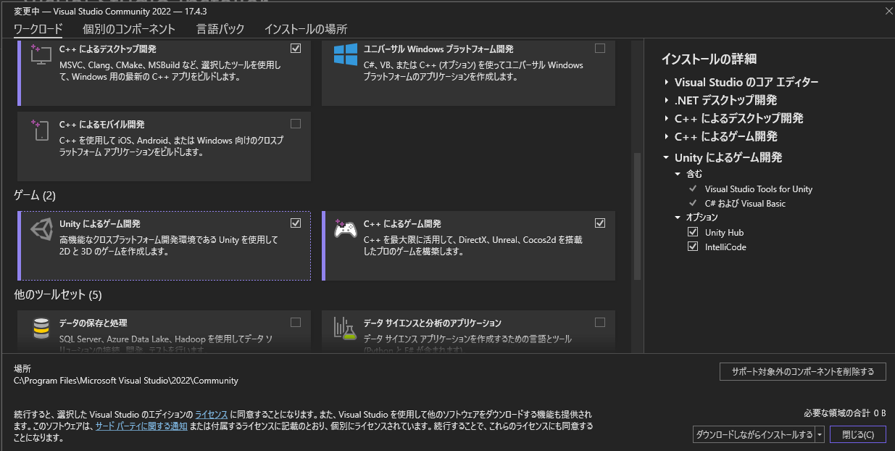
Unity導入
Unityは公式ホームページからダウンロードできますが、
おすすめはVisual Studio Installerからのインストールがおすすめです。
必要なもの一式がまとめてインストールできます。

Slide 3
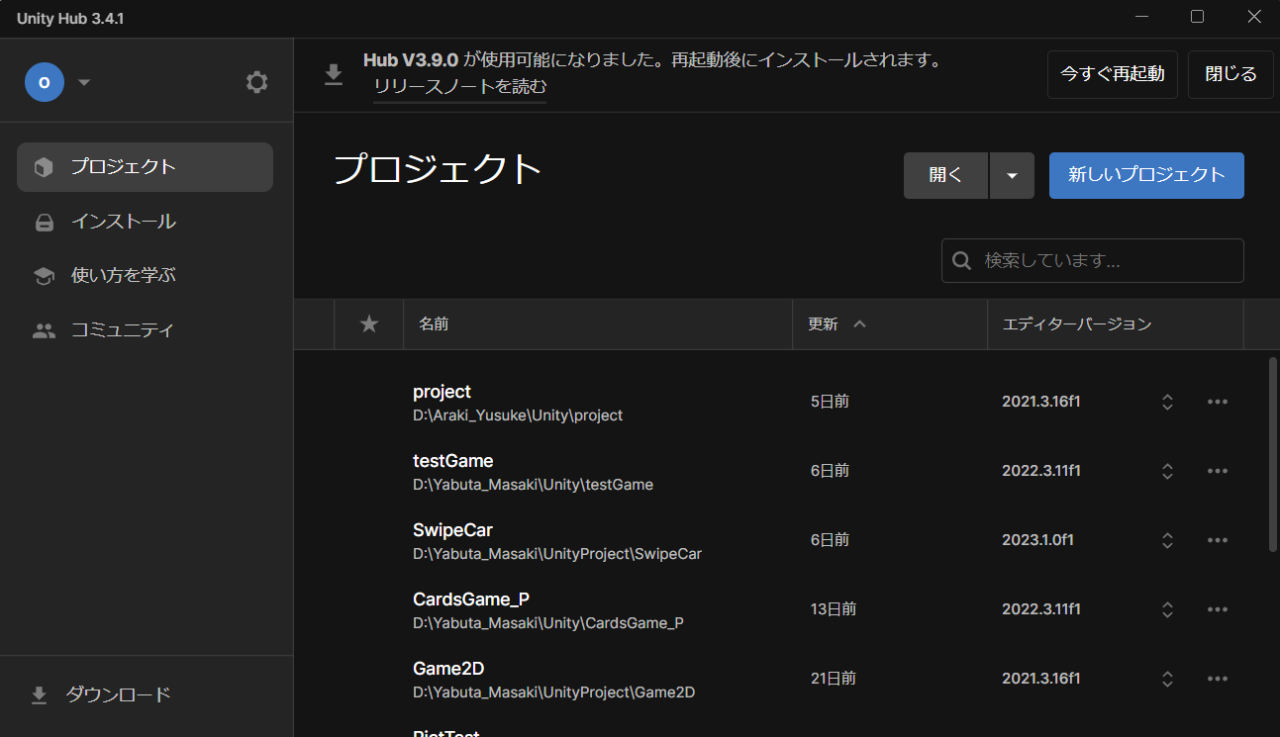
Unity導入
UnityはUnity Hubという管理ツールがあります。
基本的にはUnity本体よりも先にこちらのUnity Hubを開きます。

Slide 4
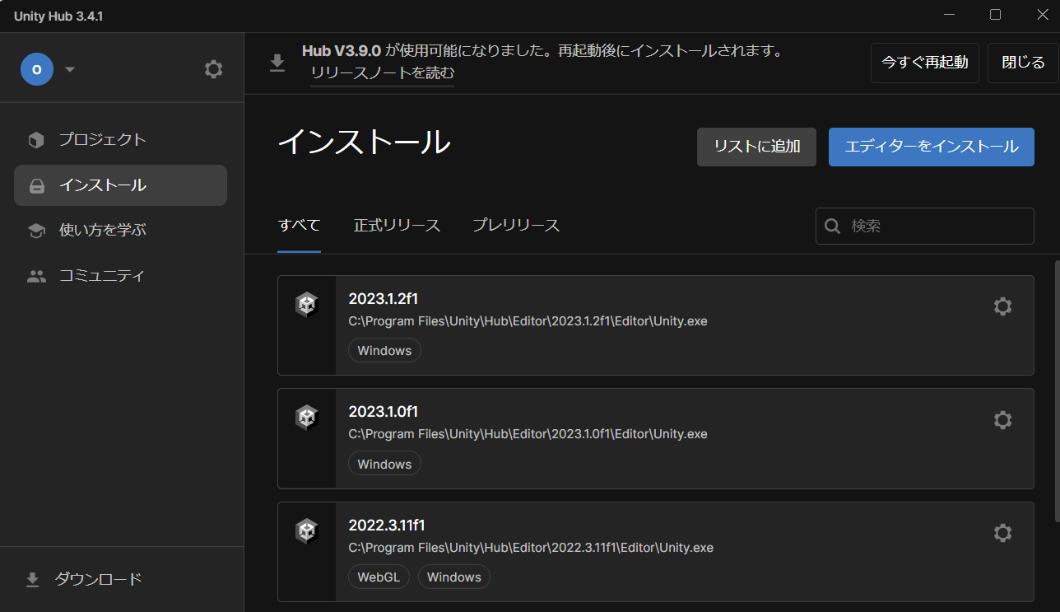
Unity導入
インストールメニューのエディターのインストールから、
Unity本体をインストールできます。

Slide 5
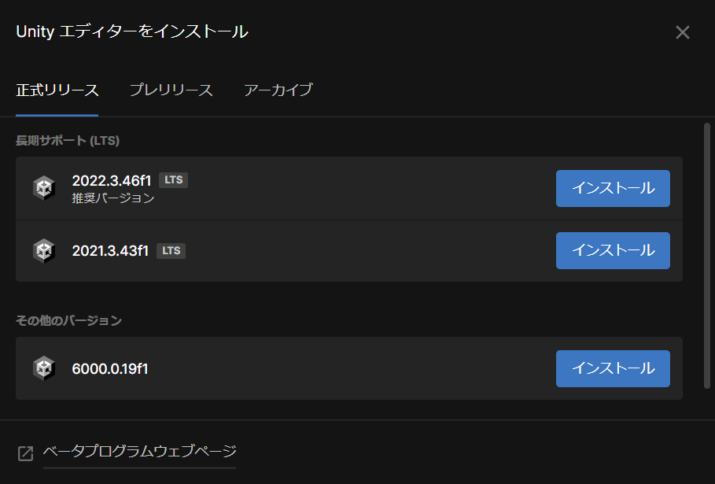
Unity導入
UnityにはLTS（Long Time Support）バージョンというものがあります。
動作が安定しているバージョンですのでおススメです。

Slide 6
Unity導入
本体がインストールされていると、
新しいプロジェクトボタンから新規プロジェクトを作成できます。

Slide 7
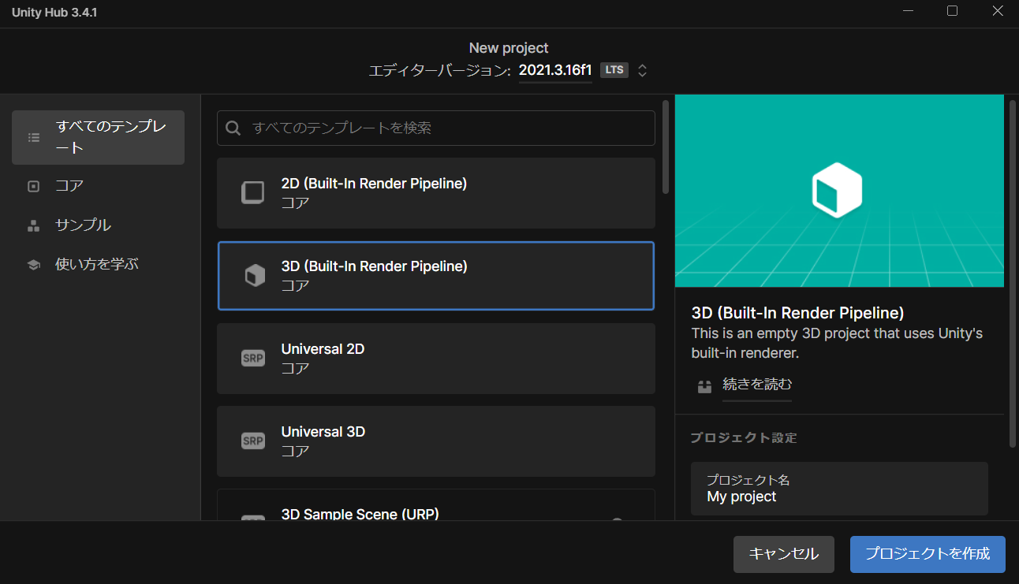
Unity導入
プロジェクトはあらかじめテンプレートがいくつか用意されています。
今回は３D（Built-In Render Pipeline）から作成します。

Slide 8
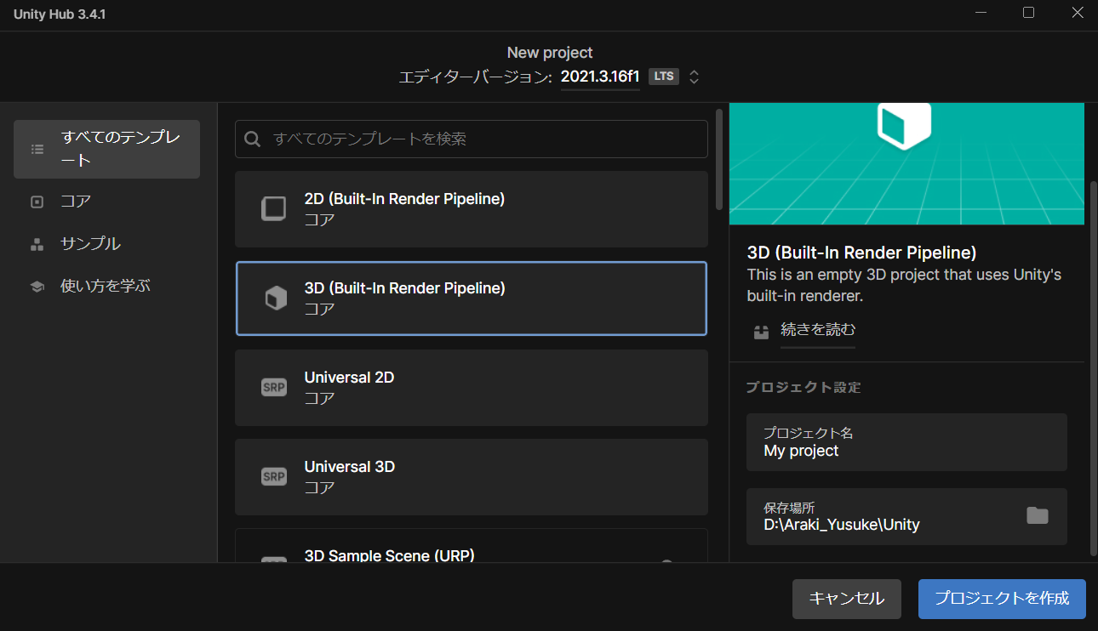
Unity導入
右下にプロジェクト名と保存場所の設定ができます。
設定したら作成しましょう。

Slide 9
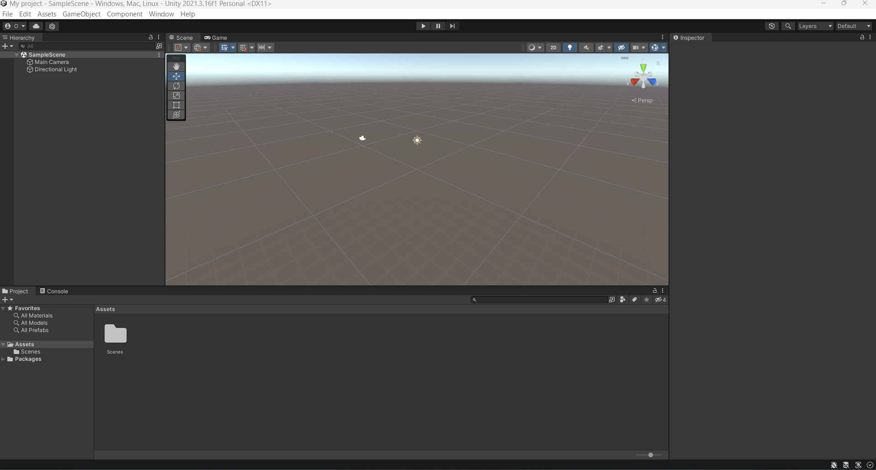
Unity導入
プロジェクトが作成されました！

